Slide 1

Attention-based Deep Multiple Instance Learning
Chan Ui Hong
Division of AI Computer Science & Engineering
Kyonggi University
Notes:
이번 세미나는 Attention-based Deep Multiple Instance Learning에 대해 소개하려고 합니다.

Slide 2
Outline of the Seminar
Introduction
Methodology
1) Multiple instance learning (MIL)
2) MIL with Neural Networks
3) MIL pooling
4) Attention-based MIL pooling
Attention mechanism
Gated attention mechanism
Experiments
Conclusion
Notes:
먼저 목차입니다. 처음으로 MIL의 Introduction을 소개하고
두번째로 Methodology에서 먼저 MIL에 대한 개념 설명을 하고 신경망을 사용한 MIL에 대해 설명하겠습니다. 그 후 MIL pooling에 대해 간략히 소개하고
마지막으로 이 논문에서 제시한 attention based MIL pooling기법 두가지를 소개 하겠습니다.
세번째로는 유방암과 대장암 병리학 이미지를 가지고 여기서 제시한 방법론의 실험 결과를 소개하겠습니다.
그리고 마지막으로 결론짓고 마무리하겠습니다.

Slide 3
Introduction
이미지 분류(classification)와 같은 일반적인 기계 학습 문제에서는 이미지에 주석(클래스)을 명확하게 나타내는 것으로 가정
but
많은 실제 응용 프로그램에서 여러 인스턴스가 관찰되고 주석에 대해 자세한 설명이 없는 경우가 많음.
이러한 시나리오를 다중 인스턴스 학습 또는 약한 주석이 달린 데이터(weakly annotated data) 학습 이라고 함.
Notes:
-ppt 쭉 읽기-
약하게 주석이 달린 데이터의 문제는 의료 영상에서 특히 분명합니다.
유방 조영술 또는 폐 CT 이미지가 일반적으로 단일 라벨 값인 양성/악성으로만 설명되거나 ROI영역이 정확하지 않고 대략적으로만 제공되는 문제가 있습니다.

Slide 4
Introduction
MIL은 단일 클래스 라벨이 할당된 인스턴스 bag들을 처리함.
MIL의 주요 목표는 bag의 라벨을 예측하는 모델을 학습하는 것. ex)의료진단
추가적으로 핵심 인스턴스, 즉 bag 라벨 값을 정해주는 key instance를 찾아내는 것이 중요
기존 MIL은 Bag 분류를 하기 위해 bag 간의 유사성 활용.
Bag level classifier(분류기)에 추가로 컴팩트한 저차원 인스턴스 feature를 embedding하는 것과 같은 다양한 방법이 제안되었음.
그러나 인스턴스 level 분류에서 정확도가 낮고 기존 MIL 방법론과 불일치가 발생함.
이 논문에서는 해석 가능성(interpretability)을 MIL 접근 방식을 통합하여 유연성(flexibility)을 높이는 것을 목표로 새로운 방법을 제안
Notes:
먼저 설명에 앞서 MIL의 기본적인 요약을 해보겠습니다.
-ppt 읽기-

Slide 5
2. Methodology
Notes:
처음으로 MIL에 대해 요약해 보았습니다.
두번째로 방법론에 대해 소개하겠습니다.

Slide 6
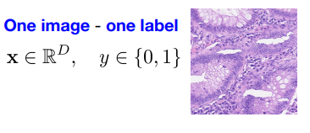
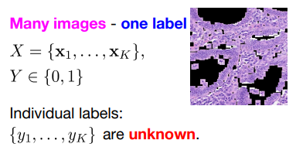
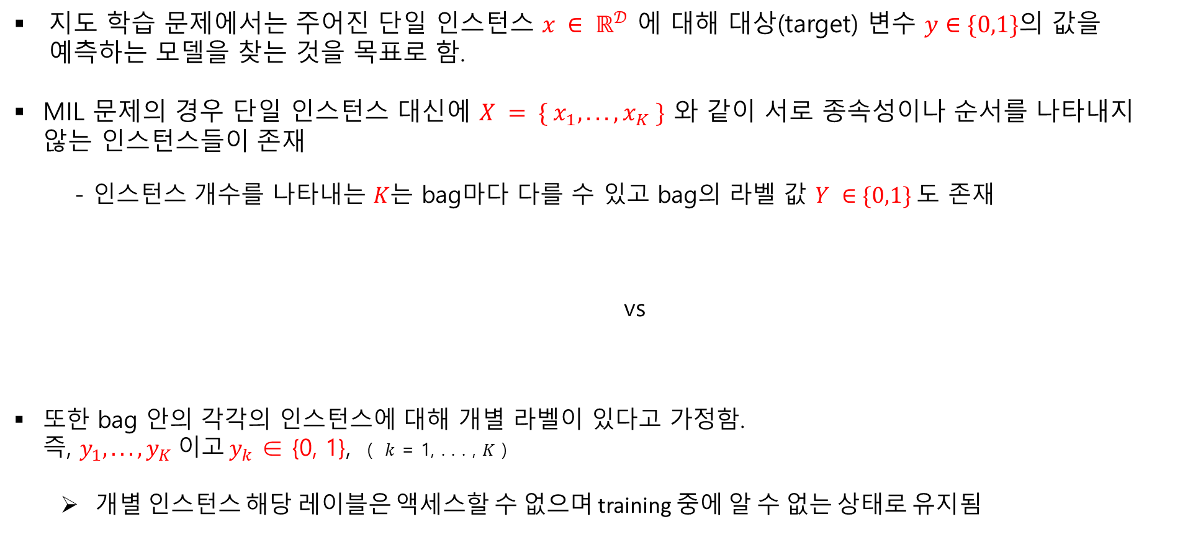

Supervised Learning vs Multiple Instance Learning
지도 학습 문제에서는 주어진 단일 인스턴스 $x ∈ ℝ^{𝒟}$ 에 대해 대상(target) 변수 $y∈\{0,1\}$의 값을 예측하는 모델을 찾는 것을 목표로 함.
MIL 문제의 경우 단일 인스턴스 대신에 $X = \{{ x}_{1}, . . . , x_{K} \}$ 와 같이 서로 종속성이나 순서를 나타내지 않는 인스턴스들이 존재
- 인스턴스 개수를 나타내는 $K$는 bag마다 다를 수 있고 bag의 라벨 값 $Y ∈\{0,1\}$도 존재
vs
또한 bag 안의 각각의 인스턴스에 대해 개별 라벨이 있다고 가정함. 즉, $y_{1}, . . . , y_{K} 이고 y_{k}$ ∈ {0, 1}, ( $k$ = 1, . . . , $K$ )
개별 인스턴스 해당 레이블은 액세스할 수 없으며 training 중에 알 수 없는 상태로 유지됨
Instances with ($y_{k}$= 1) = key instances
Notes:
먼저 지도학습과 멀티 인스턴스 learning의 차이점에 대해 알아보겠습니다.
-ppt읽기-
개별 인스턴스의 라벨 값은 training중에는 알 수 없지만
bag안의 개별 인스턴스 (소문자) y_k값 중 만약 1이라면 값이 존재한다면 그것은 key instance로 bag의 라벨을 1로 만드는 핵심 인스턴스가 됩니다.

Slide 7
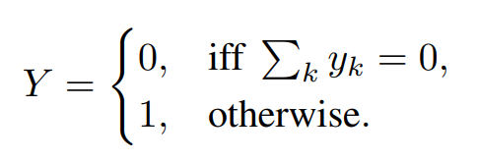
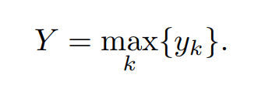
Multiple instance learning (MIL)
따라서 MIL 문제의 가정을 다음과 같이 표현 할 수 있음
이러한 가정은 MIL 모델이 순열 불변이어야 함을 의미한다.
또한 두 문장은 최대 연산자를 사용하여 간결한 형식으로 다시 공식화될 수 있음.
Notes:
-ppt읽기-
순열 불변이라는 것은 ‘입력에 순서가 바뀌더라도 같은 입력의 형태라면 출력이 같다’라는 뜻입니다. 뒤에서 순열불변에 대해 따로 소개하도록 하겠습니다.

Slide 8

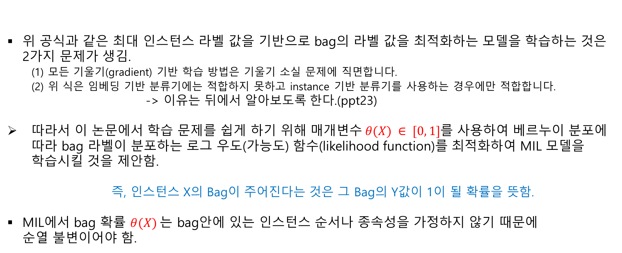
Multiple instance learning (MIL)
베르누이 분포
위 공식과 같은 최대 인스턴스 라벨 값을 기반으로 bag의 라벨 값을 최적화하는 모델을 학습하는 것은 2가지 문제가 생김.
(1) 모든 기울기(gradient) 기반 학습 방법은 기울기 소실 문제에 직면합니다.
(2) 위 식은 임베딩 기반 분류기에는 적합하지 못하고 instance 기반 분류기를 사용하는 경우에만 적합합니다.
-> 이유는 뒤에서 알아보도록 한다.(ppt23)
따라서 이 논문에서 학습 문제를 쉽게 하기 위해 매개변수$θ(X) ∈ [0, 1]$를 사용하여 베르누이 분포에 따라 bag 라벨이 분포하는 로그 우도(가능도) 함수(likelihood function)를 최적화하여 MIL 모델을 학습시킬 것을 제안함.
즉, 인스턴스 X의 Bag이 주어진다는 것은 그 Bag의 Y값이 1이 될 확률을 뜻함.
MIL에서 bag 확률 $θ(X)$는 bag안에 있는 인스턴스 순서나 종속성을 가정하지 않기 때문에 순열 불변이어야 함.
Notes:
다음으로는 방금 보여드렸던 최대 연산자를 사용한 MIL의 문제점을 소개하겠습니다.
-ppt읽기-
베르누이 분포란 매 시행 마다 오직 두 가지의 결과만 일어난다고 할 때, 확률변수 X에 대해 오른쪽 상단에 위치한 식을 만족하는 확률 변수 X가 따르는 확률 분포를 의미합니다.
우도 함수, 가능도 함수란 간단하게 말해 특정한 값이 관측되었을 때 이 값이 어떠한 확률 분포에서 나왔는지에 대한 확률을 뜻합니다.
여기서 그냥 가능도 함수가 아닌 로그 가능도 함수를 사용하는 이유는 확률 분포 함수가 곱셈 꼴로 나올때 미분 계산의 편의성을 위해서 사용합니다.
물어보시면 설명-(로그 함수는 단조 증가하기 때문에 가능도 함수에서 극값을 가지는 위치와 로그 가능도에서 극값을 가지는 위치는 같음)
계속 순열불변이라는 용어가 나오니 Deepset논문에서 제안한 순열불변이 무엇인지 먼저 알고 넘어가겠습니다.

Slide 9
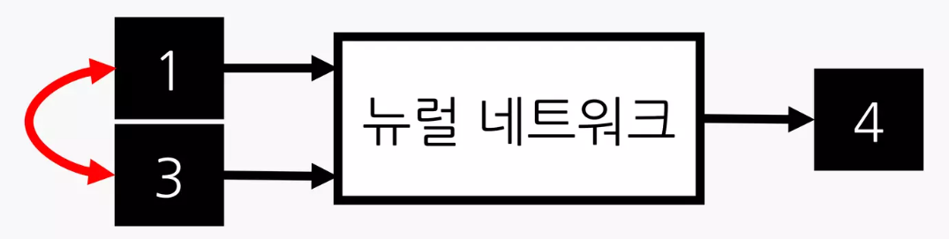

Deepset 논문, 순열불변 (Permutation invariant)
순열불변 - Permutation invariant : ex)덧셈 문제
데이터 $X = \{x_{1}, … , x_{M}\}$가 주어졌을 때, 어떠한 permutation $π$에 대해서 함수 $f$는 다음을 성립해야 한다.
Permutation invariant :
$f(\{x_{1}, … , x_{M}\})$ $=$ $f(\{x_{π(1)}, …,x_{π(M)}\})$
Notes:
앞에서 나온 순열 불변에 대해 간단하게 알아보기 위해 순열불변을 제안한 Deepset논문의 일부분을 설명하겠습니다.
Deepset 논문에서는 입력데이터와 출력데이터에 대해 순서와 상관이 없는 데이터를 다루어야 할 때 어떻게 해야 하는지 다루고 있습니다.
이 논문에서는 3가지 방법을 제시하지만 저희는 순열 불변에 대해서만 알아보겠습니다.
순열 불변은 입력데이터의 순서가 바뀌어도 같은 결과를 출력 시킨다고 할 수 있습니다. 다음 그림과 같이 덧셈문제로 예시를 들 수 있습니다. 1+3이나 3+1 처럼 순서가 바뀌어도 결국 결과는 4로 같은 출력을 내게 됩니다.
이와 같은 순열 불변을 수식적으로 표현하면 아래와 같이 표현 됩니다.
어떤 데이터 집합 라지 X가 주어졌을 때 어떠한 permutation 파이( permutation 이라는 것은 순서를 바꾼 연산이라고 생각하면 된다. )에 대해서 함수f는 다음을 성립해야 합니다.
f라는 함수에 어떤 데이터의 집합이 주어지던 데이터의 집합의 순서가 바뀌어도 항상 같은 값을 출력해야만 permutation invariant하다 순열 불변하다고 할 수 있습니다.

Slide 10
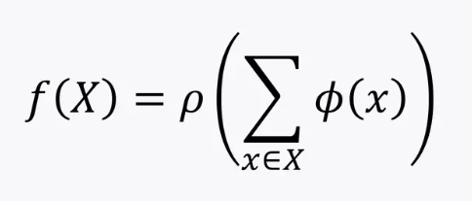
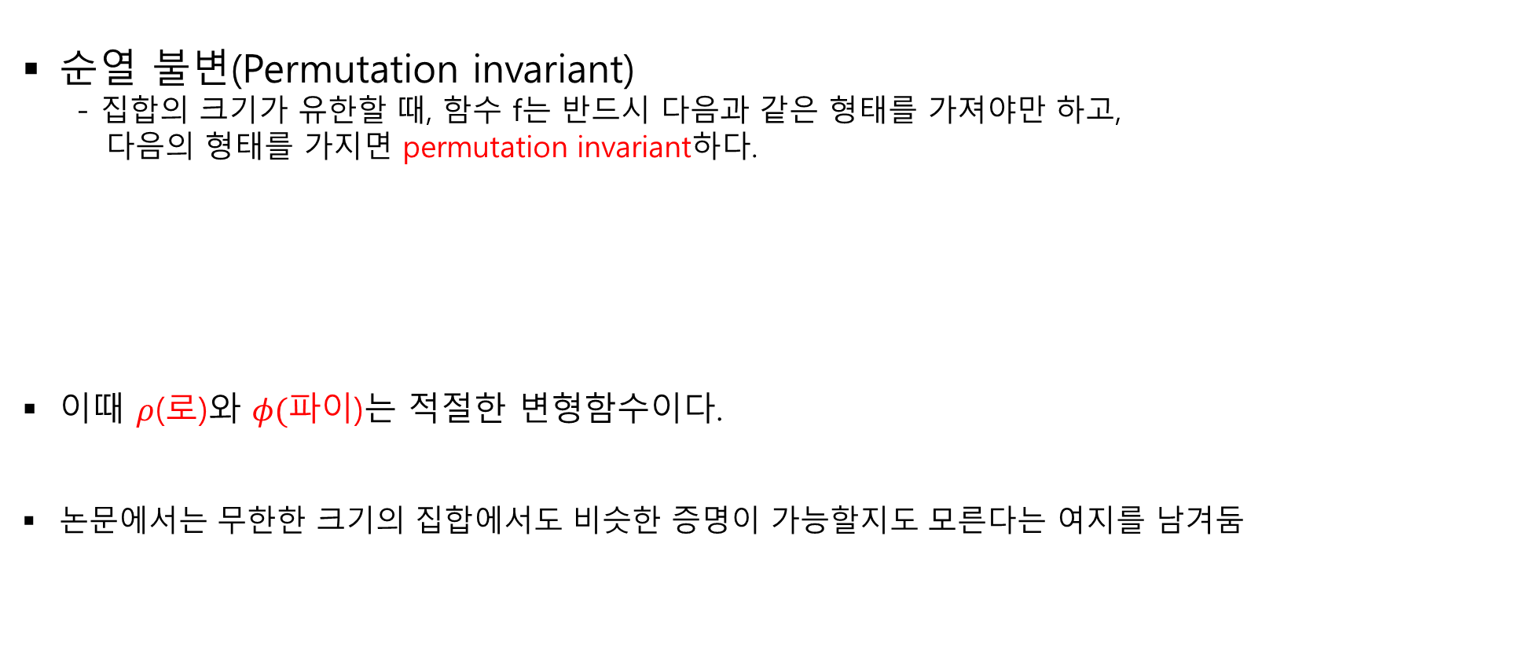
Deepset 논문, 순열불변 (Permutation invariant)
순열 불변(Permutation invariant)
- 집합의 크기가 유한할 때, 함수 f는 반드시 다음과 같은 형태를 가져야만 하고, 다음의 형태를 가지면 permutation invariant하다.
이때 $ρ$(로)와 $φ(파$이)는 적절한 변형함수이다.
논문에서는 무한한 크기의 집합에서도 비슷한 증명이 가능할지도 모른다는 여지를 남겨둠
Notes:
permutation invariant 문제에서 어떻게 풀었는지를 살펴보면
먼저 집합의 크기가 유한하다고 가정하고 있습니다. 무한한 경우에는 아직 증명은 하지 못하였다고 나와 있습니다.
집합의 크기가 유한하다고 한다면 함수 f는 다음과 같은 식의 형태를 가져야만 그 함수는 permutation invariant하다고 할 수 있고
반대로 다음의 식의 형태를 가지면 그때 대문자X는 permutation invariant 순열불변 하다고 말할 수 있습니다.
형태를 보면 함수 f가 어떤 적절한 변형함수 로(ρ)와 파이($φ$)로 구성이 되어 있습니다. 먼저 데이터 X를 파이로 변형들을 각각 해주고 그것들을 모두 더하게 됩니다.
더한 뒤에 또 다른 변형 함수 로(ρ)를 이용해서 정답을 출력하게 되는 형태 입니다.
이 식을 뉴럴네트워크에서 어떻게 구현하는 지 간단한 그림으로 알아보면 다음과 같습니다.

Slide 11
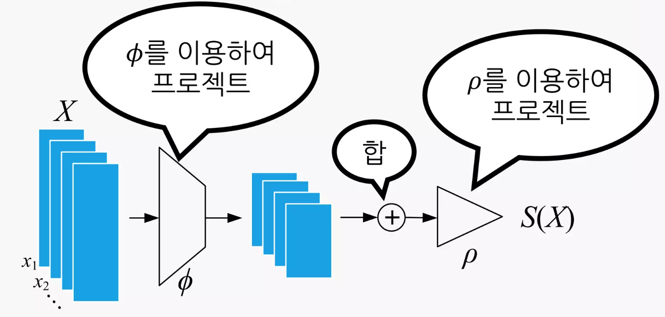
Deepset 논문, 순열불변 (Permutation invariant)
다음과 같은 모델로 표현 할 수 있음
Notes:
어떤 순서에 상관이 없는 집합 데이터, 라지 X가 주어졌을 때 각각의 엘리먼트들을 개별적으로 인코더 파이에 집어넣어서 어떤 값에 프로젝션 시킵니다.
그리고 프로젝션(투영) 된 값들을 전부 다 합산을 하여 합산 된 값을 다시 어떠한 인코더 로($ρ$)에 집어 넣어서 마지막 우리가 원하는 결과로 프로젝션을 시키게 됩니다.
이러한 간단한 구성으로 모델을 구성한다면 순열 불변한 뉴럴 네트워크를 만들 수 있다는 것을 알 수 있습니다.
이렇게 순열불변(permutation invariant)에 대해 알아 보았습니다.
다시 MIL 논문으로 들어가 설명을 하자면…

Slide 12
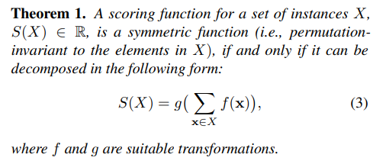

Multiple instance learning (MIL) – 정리1
MIL 정리 1
정리 1. 인스턴스 $X$의 집합에 대한 score 함수 $S(X) ∈ ℝ$은 다음 형식으로 분해될 수 있는 경우에만 대칭 함수(순열 불변)이다. (즉, X의 요소에 대한 순열 불변)
$f$ 와 $g$는 변형(transformation) 함수
이 정리는 주어진 분해를 사용하여 bag 확률을 모델링하기 위한 일반적인 전략을 제공
(합 대신 최대를 사용한 유사한 분해는 다음 ppt에 나오는 정리2에 의해 제공)
deepset논문 공식
Notes:
따라서 MIL 문제는 다음 정리 두가지에 의해 주어진 단항식을 갖는 순열불변의 기본 정리의 특정 형태로 고려될 수 있습니다. 먼저 정리1번을 보면
-ppt읽기-
앞에서 본 deepset논문의 로(ρ)와 파이($φ$)가 f와 g로만 바뀐 형태입니다. 앞에서 본 f함수를 여기선 score 함수 S로 보고 있습니다.

Slide 13
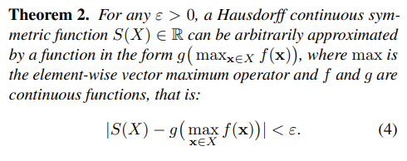

Multiple instance learning (MIL) – 정리2
정리 2. 모든 ε > 0에 대해 Hausdorff 연속 대칭 함수 $S(X) ∈ ℝ$은 $g(max⁡f(x))$ 형식의 함수로 임의로 근사할 수 있음.
여기서 max는 요소별 벡터 최대 연산자이고 $f$ 및 $g$는 연속 함수
Notes:
정리 2는 모든 0보다 큰 앱실론( 앱실론은 매우 작은 양수) 하우스 도르프 연속대칭 함수 S(X)는 빨간색으로 표시한 최대 연산자를 사용한 형식의 함수로 근사할 수 있다는 것입니다.
여기서 max는 요소별 벡터 최대 연산자이고 $f$ 및 $g$는 연속 함수입니다.
하우스도르프 공간이라는 것은 메트릭스 공간의 두 하위 집합이 서로 얼마나 떨어져 있는지 측정하는 것입니다.
컴퓨터 비전에서는 하우스도르프 거리는 임의의 대상 이미지에서 주어진 템플릿을 찾는데 주로 사용된다고 합니다.
말 안해도됨 : (Deep learning on point sets for 3d classification and segmentation논문에 나오는것)

Slide 14


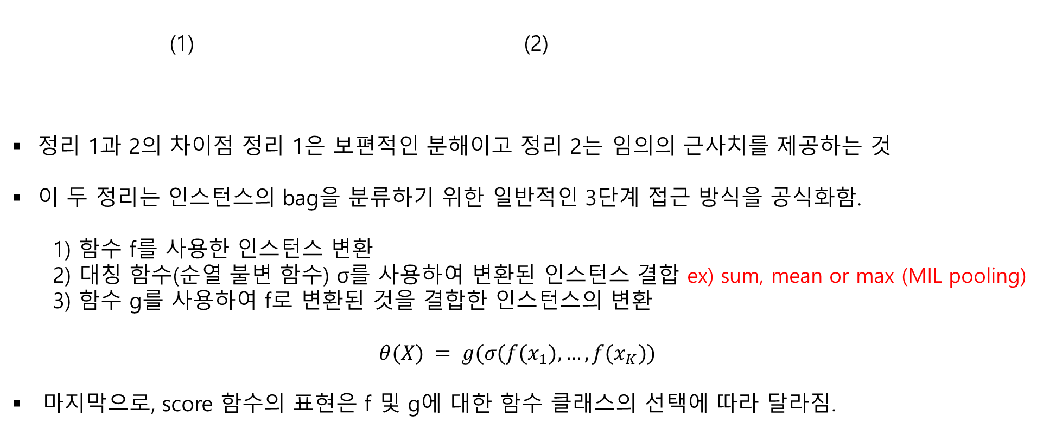
Multiple instance learning (MIL)
(1) (2)
정리 1과 2의 차이점 정리 1은 보편적인 분해이고 정리 2는 임의의 근사치를 제공하는 것
이 두 정리는 인스턴스의 bag을 분류하기 위한 일반적인 3단계 접근 방식을 공식화함.
1) 함수 f를 사용한 인스턴스 변환
2) 대칭 함수(순열 불변 함수) σ를 사용하여 변환된 인스턴스 결합 ex) sum, mean or max (MIL pooling)
3) 함수 g를 사용하여 f로 변환된 것을 결합한 인스턴스의 변환
$θ(X) = g(σ(f(x_{1}), …, f(x_{K}))$
마지막으로, score 함수의 표현은 f 및 g에 대한 함수 클래스의 선택에 따라 달라짐.
Notes:
- 3단계 접근 방식 3가지 소개 -
따라서 다음과 같은 3단계 접근 방식을 정리하면 아래와 같은 공식으로 정리할 수 있습니다.

Slide 15
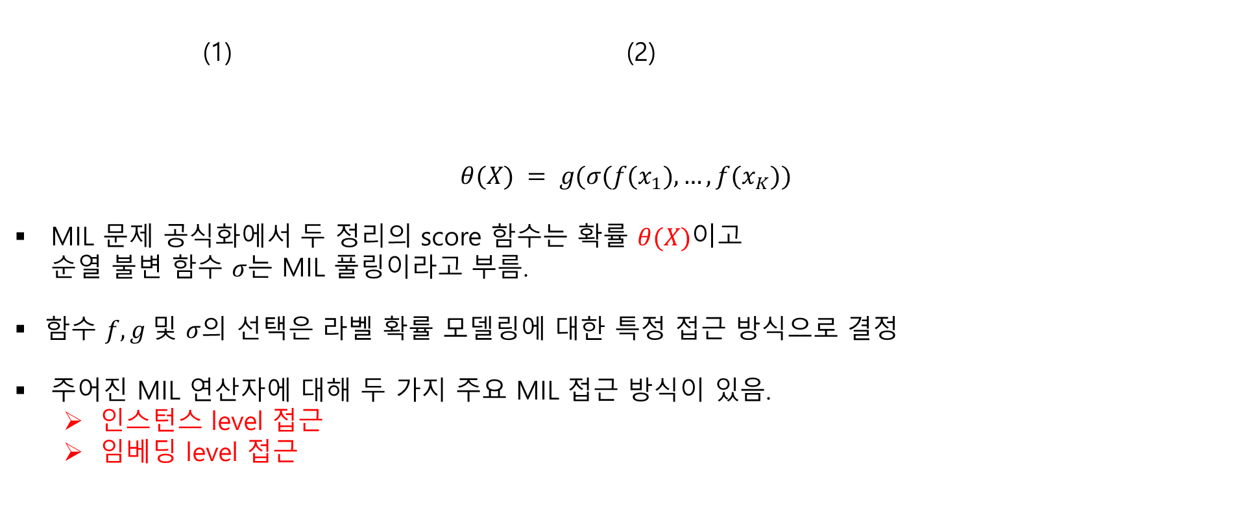
Multiple instance learning (MIL)
(1) (2)
$$θ(X) = g(σ(f(x_{1}), …, f(x_{K}))$$
MIL 문제 공식화에서 두 정리의 score 함수는 확률 $θ(X)$이고 순열 불변 함수 $σ$는 MIL 풀링이라고 부름.
함수 $f, g$및 $σ$의 선택은 라벨 확률 모델링에 대한 특정 접근 방식으로 결정
주어진 MIL 연산자에 대해 두 가지 주요 MIL 접근 방식이 있음.
인스턴스 level 접근
임베딩 level 접근
Notes:
-ppt읽기-
이제 두 가지 접근 방식에 대해 알아보겠습니다.

Slide 16
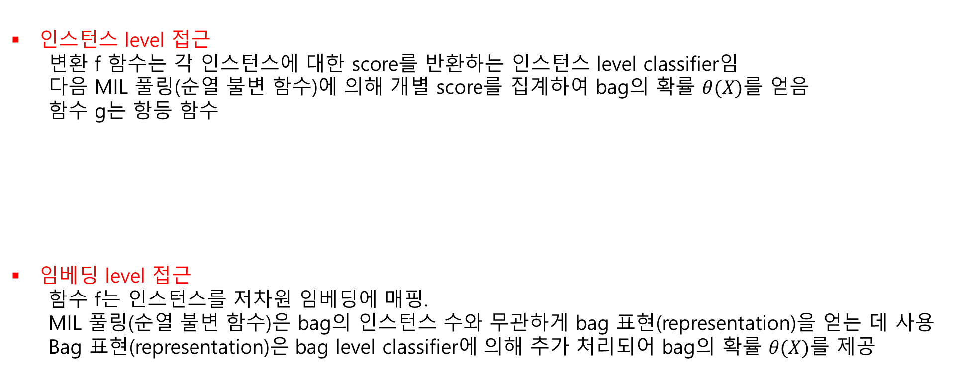
Multiple instance learning (MIL)
인스턴스 level 접근
변환 f 함수는 각 인스턴스에 대한 score를 반환하는 인스턴스 level classifier임 다음 MIL 풀링(순열 불변 함수)에 의해 개별 score를 집계하여 bag의 확률 $θ(X)$를 얻음 함수 g는 항등 함수
임베딩 level 접근
함수 f는 인스턴스를 저차원 임베딩에 매핑. MIL 풀링(순열 불변 함수)은 bag의 인스턴스 수와 무관하게 bag 표현(representation)을 얻는 데 사용 Bag 표현(representation)은 bag level classifier에 의해 추가 처리되어 bag의 확률 $θ(X)$를 제공
Notes:
- ppt읽기 -

Slide 17
Multiple instance learning (MIL)
(Wang et al.,2016)의 Revisiting multiple instance neural networks논문에 따르면 bag level 분류 성능 측면에서 후자의 접근 방식인 임베딩 level 접근 방식이 바람직하다고 주장함.
Training시에는 개별 인스턴스 라벨 값을 알 수 없기 때문에 인스턴스 level 분류기가 불충분하게 훈련되어 최종 예측에 추가적인 오류가 발생할 수 있다는 위협이 있음.
임베딩 level 접근 방식은 bag의 공동 표현(joint representation)을 결정하므로 bag level 분류기에 추가적인 편향을 도입하지 않음.
반면에 인스턴스 level 접근 방식은 핵심(key) 인스턴스, 즉 bag의 라벨 값에 영향을 주는 인스턴스를 찾는 데 사용할 수 있는 score를 제공.
(Liu et al.,2012)의 Key instance detection in multi-instance learning 논문에서는 주요(key) 인스턴스를 성공적으로 감지하는 모델이 더 나은 bag 라벨 값을 예측할 가능성이 더 높다고 소개되어 있음.
이 논문에서는 새로운 MIL 풀링을 사용하여 해석 가능하도록 임베딩 level 접근 방식을 수정하여 더 좋은 모델을 보여줍니다.
Notes:
- ppt 읽기 -
여기까지는 기본적인 MIL이란 무엇인지를 알아보았습니다. 다음으로는 신경망을 사용한 MIL에 대해 알아보겠습니다.

Slide 18
MIL with Neural Networks
고전적인 MIL 문제에서 인스턴스는 추가 처리를 하지 않고 인스턴스 그대로 feature로 표현된다고 가정. 즉, 고전 MIL에서는 f는 identity(항등함수)이다.
그러나 이미지 또는 텍스트 분석과 같은 일부 작업의 경우 특징 추출의 추가 단계가 필요
또한 아래 공식인 정리 1과 2는 충분히 유연한(flexible) 함수 클래스에 대해 순열 불변 score 함수를 모델링할 수 있음을 나타냄.

Slide 19
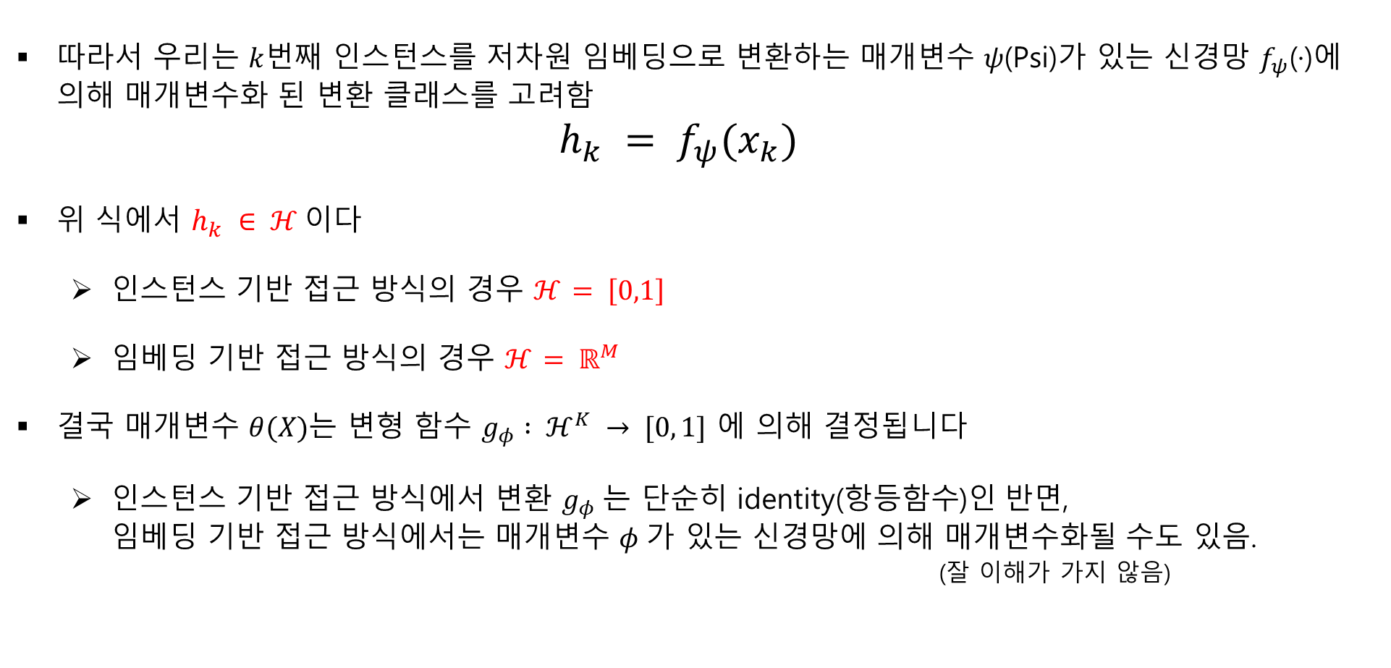
MIL with Neural Networks
따라서 우리는 $k$번째 인스턴스를 저차원 임베딩으로 변환하는 매개변수 $ψ$(Psi)가 있는 신경망 $f_{ψ}$(·)에 의해 매개변수화 된 변환 클래스를 고려함
$h_{k} = f_{ψ}(x_{k})$
위 식에서 $h_{k} ∈ ℋ$이다
인스턴스 기반 접근 방식의 경우 $ℋ$ $= \left[0,1\right]$
임베딩 기반 접근 방식의 경우 $ℋ$ $= ℝ^{M}$
결국 매개변수 $θ(X)$는 변형 함수 $g_{φ} : ℋ^{K} → [0, 1]$ 에 의해 결정됩니다
인스턴스 기반 접근 방식에서 변환 $g_{φ}$는 단순히 identity(항등함수)인 반면, 임베딩 기반 접근 방식에서는 매개변수 $φ$가 있는 신경망에 의해 매개변수화될 수도 있음.
(잘 이해가 가지 않음)
Notes:
인스턴스 기반에서는 h_k의 값은 0과1로 표현되는 반면에 임베딩 기반에서는 h_k값이 실수 집합입니다.
임베딩 기반은 h_k값이 실수 집합이기 때문에 신경망인 g함수에 넣어 $θ(X)$인 백의 확률을 뽑아 내는것같습니다.

Slide 20
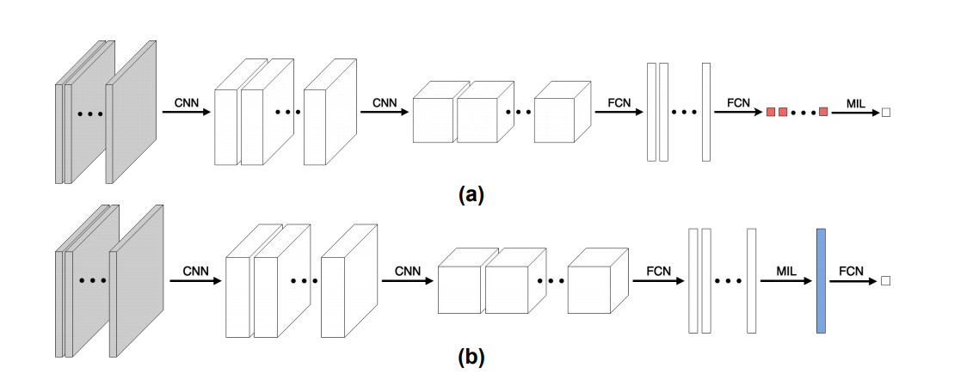
MIL with Neural Networks
(a)는 인스턴스 기반 (b)는 임베딩 기반
Notes:
앞서 말한 내용을 그림으로 표현하면 다음과 같습니다. (a)는 인스턴스 기반 (b)는 임베딩 기반입니다.
이걸 요약하면 다음과 같이 표현 가능합니다.
(ppt 넘김)

Slide 21
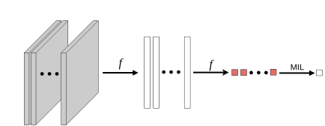
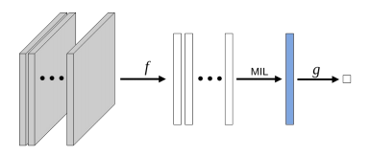


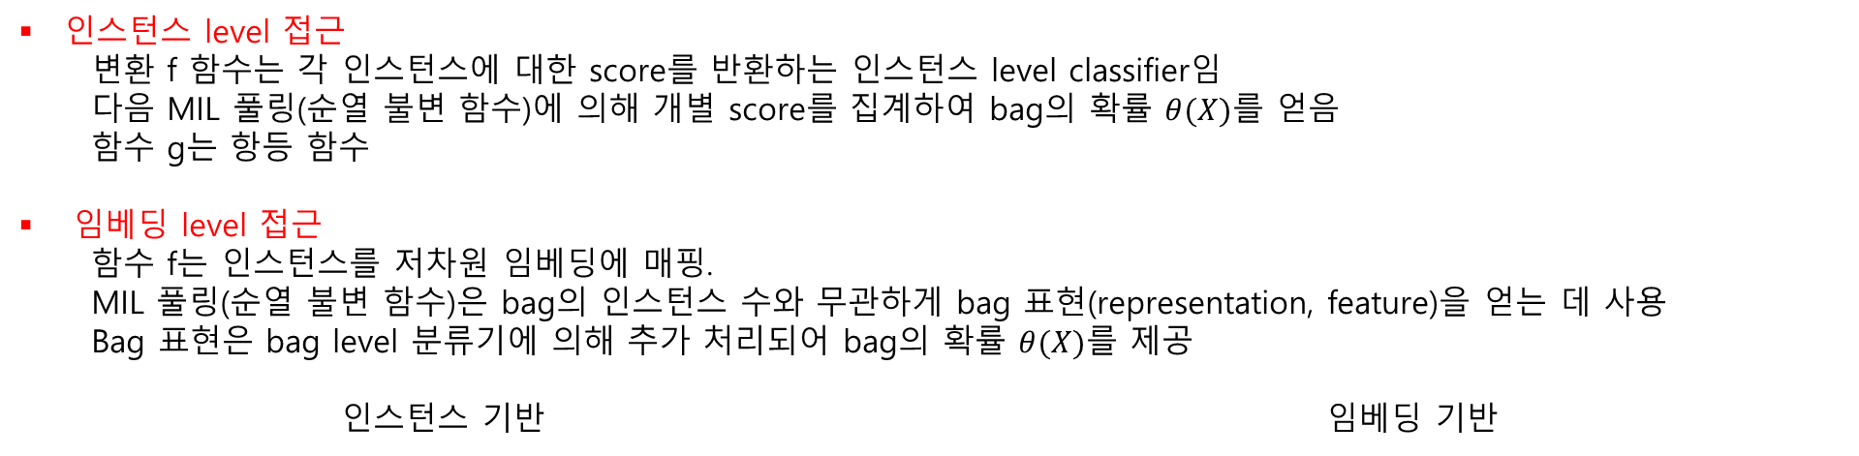
MIL with Neural Networks
인스턴스 level 접근
변환 f 함수는 각 인스턴스에 대한 score를 반환하는 인스턴스 level classifier임 다음 MIL 풀링(순열 불변 함수)에 의해 개별 score를 집계하여 bag의 확률 $θ(X)$를 얻음 함수 g는 항등 함수
임베딩 level 접근
함수 f는 인스턴스를 저차원 임베딩에 매핑. MIL 풀링(순열 불변 함수)은 bag의 인스턴스 수와 무관하게 bag 표현(representation, feature)을 얻는 데 사용 Bag 표현은 bag level 분류기에 의해 추가 처리되어 bag의 확률 $θ(X)$를 제공
인스턴스 기반 임베딩 기반
MIL pooling
mean
max
other(e.g., Noisy-Or)
bag의 확률 $θ(X)$
bag의 확률 $θ(X)$
Notes:
앞서 두가지 접근 방식을 소개했는데 이것을 신경망에 적용시켜 보면 다음과 같습니다.
인스턴스 기반 : 인스턴스 기반은 인스턴스 level classifier인 f 함수에 먼저 넣어 각 개별 인스턴스에 대한 score를 반환한 후 MIL 풀링을 통해 개별 score함수를 집계하여 백의 확률 θ(X)를 얻는다. 인스턴스 기반에서 g함수는 항등 함수이기 때문에 생략이 된것 같습니다.
임베딩 기반 : 임베딩 기반 함수 f는 인스턴스를 저차원으로 임베딩에 매핑하는 함수이고 먼저 MIL 풀링을 통해 백의 인스턴스 수와 무관하게 백 feature를 얻습니다. 그 후 g 함수인 bag level 분류기에 의해 추가 처리되어(FCN에 넣어) bag의 확률 θ(X)를 얻습니다.
이렇게 신경망을 사용하여 매개변수화 하는 아이디어는 접근 방식이 유연하고 역전파를 통해 종단 간 학습이 가능합니다.
이번엔 신경망을 사용한 MIL의 표현 방법에 대해 알아보았습니다. 다음으로는 MIL pooling에 대해 알아보겠습니다.
(내 생각: 매개변수가 필요한 이유는 그냥 상수값이면 미분 시 다 0이 되므로 종단 간 학습을 할 수 없다.)

Slide 22


MIL pooling
MIL 문제를 공식화하려면 MIL 풀링 σ가 순열 불변이어야 한다.
최대 연산자 MIL pooling
평균 연산자 MIL pooling
그러나 이 두개의 MIL pooling기법은 미리 정의되어 있고 training을 할 수 없다는 단점이 있음.
Notes:
세번째로 MIL pooling에 대해 소개해 보겠습니다.
MIL 문제를 공식화하려면 MIL 풀링 σ가 순열 불변이어야 한다.
첫번째 식은 최대 연산자를 구하는 MIL pooling 방법이고
두번째 식은 평균 연산자를 구하는 MIL pooling입니다.
이러한 연산자는 모두 미분할 수 있으므로 앞에서 소개했던 심층 신경망 아키텍처에서 MIL 풀링 계층으로 사용할 수 있습니다.
그러나 이 두개의 MIL pooling기법은 최대값pooling 평균pooling 처럼 미리 정의되어 있고 training을 할 수 없다는 단점이 있다.
따라서 이 논문에서는 MIL pooling도 training(학습)할 수 있는 attention-based MIL pooling기법을 제안합니다.

Slide 23
Attention-based MIL pooling
이전에서 언급한 모든 MIL 풀링 연산자는 미리 정의되어 있고 훈련할 수 없다는 분명한 단점이 있음
예를 들어, max-operator는 인스턴스 기반 접근 방식에서는 좋은 선택이 될 수 있지만 임베딩 기반 접근 방식에는 부적절함.
마찬가지로 평균 연산자는 인스턴스 Score(점수)를 집계하기 위한 잘못된 MIL 풀링이지만 임베딩 기반 접근 방식인 bag feature를 계산하는 데는 적절함.
Notes:
이번 챕터에서는 이 논문에서 제안한 MIL pooling 기법인 attention based MIL pooling에 대해 소개 하겠습니다.
(첫번째줄)
초반에 뒤에서 이유를 찾으려 했던 max연산자가 인스턴스 level 방식에서 적합한 이유를 알아보겠습니다. (ppt 8쪽)
최대 연산자인 max-operator가 인스턴스 기반 접근 방식에 좋은 이유는 아마 각각 개별 인스턴스들 중 그 최대값에 따라 pooing을 하면 인스턴스의 최대 값인 key instance에 의해 백의 확률이 결정되기 때문에 좋은 선택이라고 생각합니다.
또한 평균연산자가 임베딩 기반 접근 방식인 bag feature을 계산하는데 좋은 이유는 인스턴스 수와 무관하게 bag feature을 추출하기 때문에 평균 연산자가 적절하다고 생각하였습니다.
따라서 유연하고 적응적인 MIL 풀링은 Task 및 데이터에 맞게 조정하여 더 나은 결과를 얻을 수 있습니다.

Slide 24
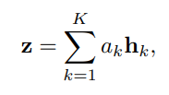
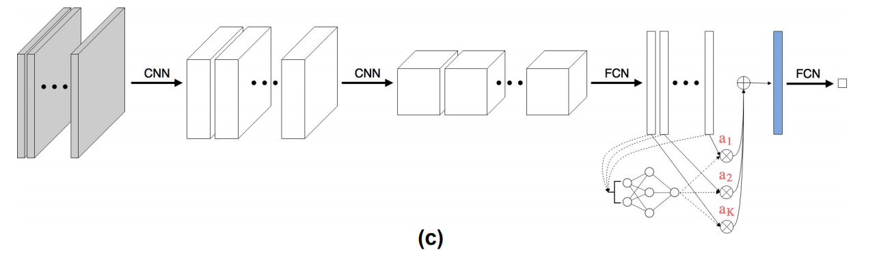
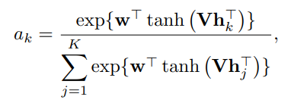

Attention-based MIL pooling
mean MIL pooling
가중치가 신경망에 의해 결정되는 인스턴스(저차원 임베딩)의 가중 평균을 사용할 것을 제안
중요 : 가중치 합이 1이 되어야 bag 크기에는 변함이 없다.
$H = \{h_{1}, . . . , h_{K}\}$가 $K$ 임베딩의 백일 경우 다음 MIL 풀링을 제안합니다
$where:$
$w ∈ R^{L×1}$ 및 $V ∈ R^{L×M}$ 는 매개변수(parameter)입니다.
Notes:
attention based MIL pooling은
-ppt읽기-
여기서 $w ∈ R^{L×1}$ 및 $V ∈ R^{L×M}$은 매개변수입니다. 또한, 쌍곡선 탄젠트는 tanh(·) 요소별 비선형성을 활용하여 적절한 기울기 흐름을 위해 음수 및 양수 값을 모두 포함합니다. 제안된 구성을 통해 인스턴스 간의 (비)유사성을 발견할 수 있습니다.
(exp는 지수함수를 나타냄.)

Slide 25
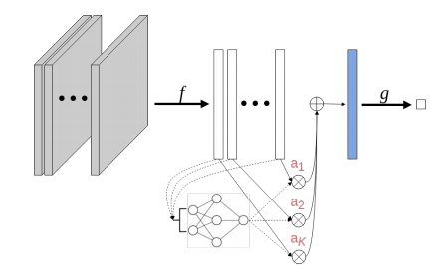
Attention-based MIL pooling
Attention mechanism
이 논문에서 제안된 MIL 풀링기법은 attention 메커니즘의 버전에 해당
주요 차이점은 일반적으로 attention 메커니즘에서 모든 인스턴스가 순차적으로 종속되는 반면 여기에서는 모든 인스턴스가 독립적이라고 가정한다는 것
그럼 attention 메커니즘이 인스턴스 간의 순차적 종속성 없이 작동할 수 있을까? 평균 연산자를 학습하지 않는지 여부?
Notes:
-ppt 읽기-
따라서 자연스럽게 발생하는 질문은 attention 메커니즘이 인스턴스 간의 순차적 종속성 없이 작동할 수 있는지, 그리고 평균 연산자를 학습하지 않는지 여부입니다.

Slide 26
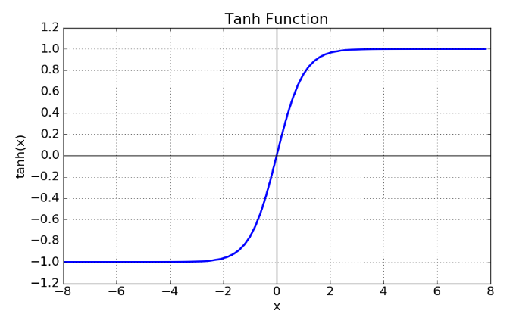

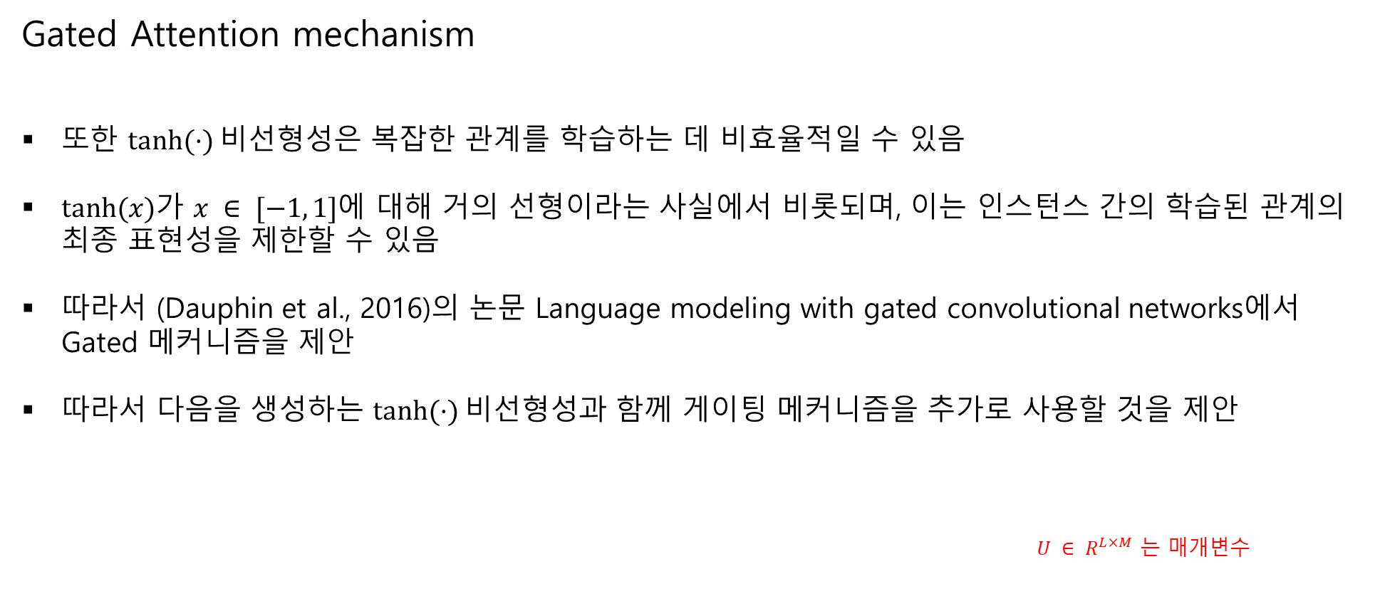
Attention-based MIL pooling
Gated Attention mechanism
또한 $tanh⁡(·)$비선형성은 복잡한 관계를 학습하는 데 비효율적일 수 있음
$tanh⁡(x)$가 $x ∈ [−1, 1]$에 대해 거의 선형이라는 사실에서 비롯되며, 이는 인스턴스 간의 학습된 관계의 최종 표현성을 제한할 수 있음
따라서 (Dauphin et al., 2016)의 논문 Language modeling with gated convolutional networks에서 Gated 메커니즘을 제안
따라서 다음을 생성하는 $tanh⁡(·)$비선형성과 함께 게이팅 메커니즘을 추가로 사용할 것을 제안
$U ∈ R^{L×M}$ 는 매개변수
Notes:
방금 보여드린 attention based MIL pooling기법은 tanh의 비선형성을 활용하였습니다.
하지만 $tanh(·)$비선형성은 복잡한 관계를 학습하는 데 비효율적일 수 있습니다. 또한 tanh함수는 -1에서 1까지는 거의 선형적으로 표현되어 인스턴스 간의 학습된 관계의 최종 표현성을 제한할 수 있습니다.
따라서 (Dauphin et al., 2016)의 논문 Language modeling with gated convolutional networks에서 게이팅 메커니즘을 추가로 사용할 것을 제안하였습니다.
여기서 U는 매개변수이고, $⊙$은 요소별 곱셈입니다.
또한 시그모이그와 요소별 곱셈을 하여 비선형성을 추가적으로 도입하여 잠재적으로 tanh(·)의 선형성을 제거하는 학습 가능한 비선형성을 도입하였습니다.

Slide 27
Attention-based MIL pooling
Flexibility(유연성)
원칙적으로 제안된 attention 기반 MIL 풀링은 백 내의 인스턴스에 서로 다른 가중치를 할당할 수 있으므로 백의 최종 feature는 백 level 분류기에 유익할 수 있음.
인스턴스에게 서로 다른 가중치를 할당하면서 key instances를 찾을 수 있다.
신경망에 의해 매개변수화 된 f 및 g함수와 함께 attention 기반 MIL 풀링을 적용하면 전체 모델을 완전히 미분 및 적응(adaptive)할 수 있음
이 두 가지 사실로 인해 제안된 MIL 풀링은 임의의 순열 불변 score 함수를 모델링할 수 있는 잠재적으로 매우 유연한 연산자임
Notes:
-ppt읽기-

Slide 28
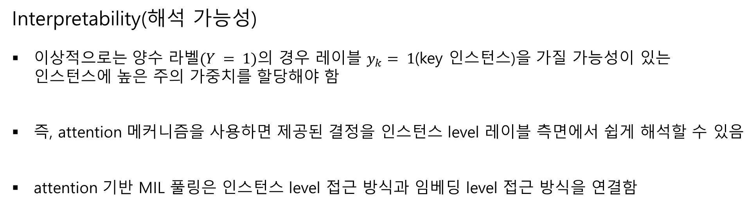
Attention-based MIL pooling
Interpretability(해석 가능성)
이상적으로는 양수 $라벨(Y = 1)$의 경우 레이블 $y_{k}= 1$(key 인스턴스)을 가질 가능성이 있는 인스턴스에 높은 주의 가중치를 할당해야 함
즉, attention 메커니즘을 사용하면 제공된 결정을 인스턴스 level 레이블 측면에서 쉽게 해석할 수 있음
attention 기반 MIL 풀링은 인스턴스 level 접근 방식과 임베딩 level 접근 방식을 연결함
Notes:
-- ppt 읽기 --
이제 마지막으로 experiments에 대해 소개하겠습니다.

Slide 29
4. Experiments
Notes:
두번째로 방법론에 대해 소개

Slide 30
Experiments
헤마톡실린 및 에오신(H&E) 염색 전체 슬라이드 이미지에서 암 영역의 자동 감지는 임상 관련성이 높은 작업임
현재 supervised되는 접근 방식은 픽셀 수준 주석을 사용
그러나 데이터 생성하는데 병리학자의 많은 시간을 필요로 하여 일상에 큰 지장을 줌
따라서 약한 라벨로 작업하는 성공적인 솔루션은 병리학자의 작업량을 줄이는 데 큰 도움이 됨
Notes:
이 논문의 실험에서는 MIL 벤치마크 데이터 셋, MNIST기반 이미지 데이터 셋, 유방암 데이터 셋, 결장암 데이터 셋을 활용한 4가지 실험을 진행하였지만 지금은 유방암과 결장암 데이터 셋에 대한 결과만 소개해 보겠습니다.

Slide 31
Experiments
Breast Cancer
유방암은 약하게 라벨이 지정된 896 × 768 H&E 이미지 58개로 구성
이미지에 유방암 세포가 있으면 악성으로 분류되고 그렇지 않으면 양성으로 분류됨
모든 이미지를 32 × 32 패치로 나눔
그 결과 bag당 672개의 패치가 생성됨. 75% 이상의 흰색 픽셀이 포함된 패치는 폐기하였음
Colon Cancer
대장암은 100개의 H&E 이미지로 구성됨
이미지는 정상 및 악성 영역의 다양한 조직 모양에서 비롯됨
bag은 27×27 패치로 구성됨
bag에 상피 등급의 핵이 하나 이상 포함되어 있으면 백에 긍정적인 레이블이 부여됨

Slide 32
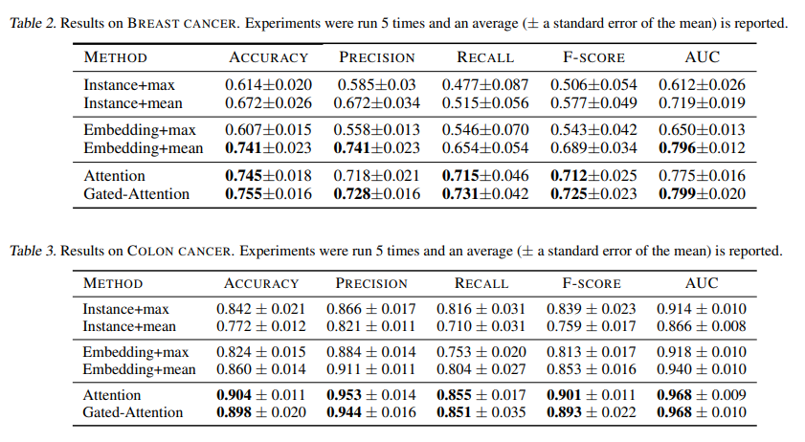
Experiments
두 데이터 세트에 대해 변환 f를 위해 (Sirinukunwattana et al., Locality Sensitive Deep Learning for Detection and Classification of Nuclei in Routine Colon Cancer Histology Images 2016)에서 제안한 모델을 사용
모든 모델은 Adam 최적화 알고리즘으로 훈련
두 데이터 세트의 제한된 데이터 샘플로 인해 과적합을 방지하기 위해 데이터 증강을 수행

Slide 33
Experiments
max 풀링을 사용한 임베딩 기반 방법은 유방암에서 낮은 정확도
일반적으로 이 데이터 세트는 슬라이드의 높은 변동성과 적은 수의 data로 인해 결과가 낮음
제안된 방법은 가장 정확할 뿐만 아니라 가장 높은 재현율을 나타냄.
Notes:
-ppt읽기-
유방암 데이터에서는 gated-attention 메커니즘이 plain Attention 메커니즘보다 더 잘 수행되는 반면 이 두 메커니즘이 대장암에선 유사한 결과를 보여줍니다.

Slide 34
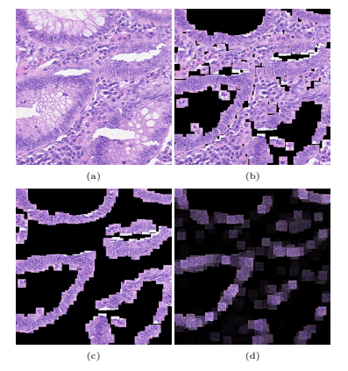
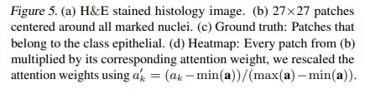
Experiments
결국 우리는 ROI 제공에 있어 attention 메커니즘의 유용성을 제시 할 수 있음
패치에 해당 attention 가중치를 곱하여 히트맵을 만듭니다. 훈련 중에는 이미지 level 주석만 사용되지만 그림 5(d)의 히트맵과 그림 5(c)의 정답 간에 상당한 일치가 있습니다.
Notes:
오른쪽 그림은 단일 세포를 포함하는 패치로 분할된 조직병리학 이미지입니다

Slide 35
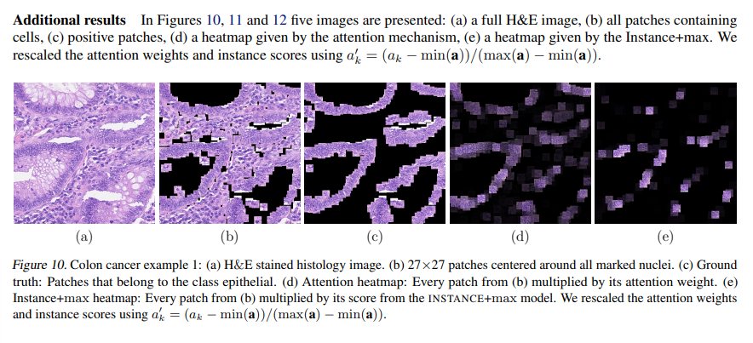
Experiments
Notes:
얻은 결과는 제안된 접근 방식이 높은 예측 성능을 달성하고 ROI를 적절하게 강조할 수 있음을 다시 확인합니다.
또한 주의 가중치를 사용하여 신뢰할 수 있는 히트맵을 생성할 수 있습니다.

Slide 36
Conclusion
이 논문에서 우리는 신경망에 의해 완전히 매개변수화되는 유연하고 해석 가능한 MIL 접근 방식을 제안
대칭 함수의 기본 정리 측면에서 순열 불변 bag score 함수를 모델링하기 위한 딥 러닝의 유용성을 보여줌
attention 메커니즘을 기반으로 하는 훈련 가능한 MIL 풀링을 제시
2개의 실제 조직 병리학 데이터 세트에서 우리의 방법이 가장 성능이 좋은 방법과 동등하거나 다른 평가 측면에서 최고의 성능인 것을 확인함
접근 방식이 많은 실제 응용 프로그램에서 매우 중요한 ROI를 제시함으로써 결정에 대한 해석을 제공한다는 것을 보여줌
여기서는 이진 MIL 문제에 초점을 맞추었지만 다중 클래스 MIL이 더 흥미로울 것임

